Slide 1
Python語法入門
與基礎資料視覺化
講師 : 李宇倫

Slide 2
上堂課程複習
建置好 Python 的開發環境
認識終端機
認識在 Python 中的資料型態
print(), input(), type() 的用法
實作一個 BMI 計算器

Slide 3
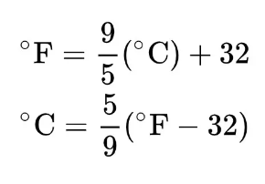
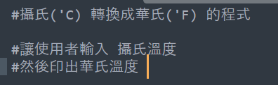
回家練習
Celsius
Fahrenheit
思考方向 :
變數有哪些 ?
要如何請求使用者輸入字元 ?
運算式該怎麼寫 ?
如何將結果印出至終端機 ?

Slide 4
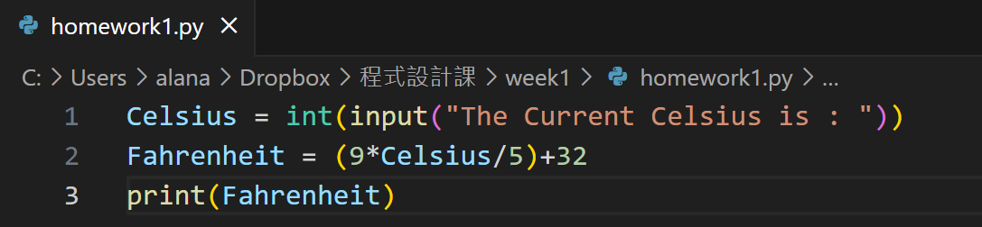
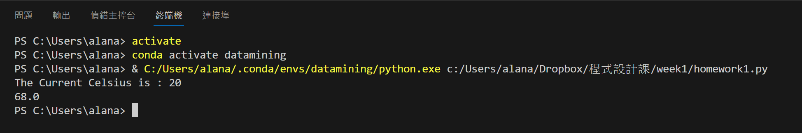

Slide 5
本堂課程內容
什麼是串列 List
什麼是字典 Dict
條件判斷式 if, for, while
什麼是函式 ?

Slide 6
串列 List 與 字典 Dict

Slide 7
串列 List
甚麼是串列 ?
串列是將多個值統一存放的機制，在資料分析的領域中，經常會處理許多值的資料。
如何在 Python 中表現串列 ?
將全體以 「[」 「]」 圍住，並每筆值間以「,」區隔
Ex: [1, 2, 3, 4, 5, 6]，[students, teacher , class]

Slide 8
串列 List
甚麼是串列 ?
串列是將多個值統一存放的機制，在資料分析的領域中，經常會處理許多值的資料。
如何在 Python 中表現串列 ?
將全體以 「[」 「]」 圍住，並每筆值間以「,」區隔
Ex: [1, 2, 3, 4, 5, 6]，[students, teacher , class]
1
2
3
4
5
項
在串列中，我們稱此位置為第 0 項

Slide 9
串列 List
甚麼是串列 ?
串列是將多個值統一存放的機制，在資料分析的領域中，經常會處理許多值的資料。
如何在 Python 中表現串列 ?
將全體以 「[」 「]」 圍住，並每筆值間以「,」區隔
Ex: [1, 2, 3, 4, 5, 6]，[students, teacher , class]
問題 :
Data = [45, 65, 58, 45, 50, 62, 89]
請問 Data[3] = ?
1
2
3
4
5
項
在串列中，我們稱此位置為第 0 項

Slide 10
串列 List
甚麼是串列 ?
串列是將多個值統一存放的機制，在資料分析的領域中，經常會處理許多值的資料。
如何在 Python 中表現串列 ?
將全體以 「[」 「]」 圍住，並每筆值間以「,」區隔
Ex: [1, 2, 3, 4, 5, 6]，[students, teacher , class]
問題 :
Data = [45, 65, 58, 45, 50, 62, 89]
請問 Data[3] = ?
ANS : 45
1
2
3
4
5
項
在串列中，我們稱此位置為第 0 項

Slide 11
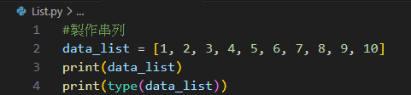
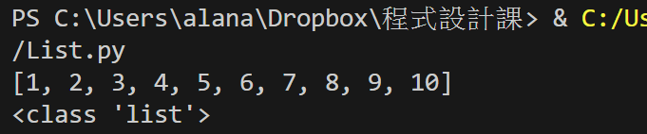

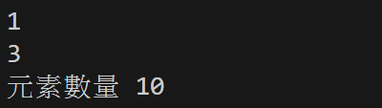
串列 List
動手實作
印出指定位置的值與所有元素的數量

Slide 12
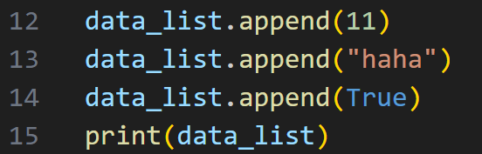

串列 List
在原有的串列中新增新的資料 --> .append()
在原有的串列中刪除資料 --> .remove()

Slide 13
字典 Dict
甚麼是字典 ?
字典與串列類似，能夠將多個鍵與值「成對的管理」，且字典「沒有順序關係」。
如何在 Python 中表現字典 ?
將全體以 「{」 「}」 圍住，並每筆鍵與值間以「:」區隔
Ex: {‘apple’ : 100, ‘banana’ : 50, ‘orange’ : 70, ‘mango’ : 25}

Slide 14
字典 Dict
甚麼是字典 ?
字典與串列類似，能夠將多個鍵與值「成對的管理」，且字典「沒有順序關係」。
如何在 Python 中表現字典 ?
將全體以 「{」 「}」 圍住，並每筆鍵與值間以「:」區隔
Ex: {‘apple’ : 100, ‘banana’ : 50, ‘orange’ : 70, ‘mango’ : 25}
問題 :
dic_data = {‘apple’ : 100, ‘banana’ : 50, ‘orange’ : 70, ‘mango’ : 25}
print(dic_data[‘apple’])
結果會是什麼?
ANS: 100

Slide 15
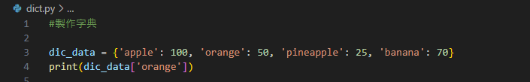
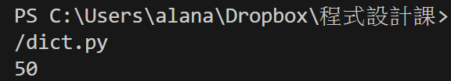

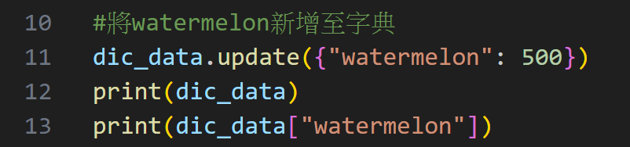
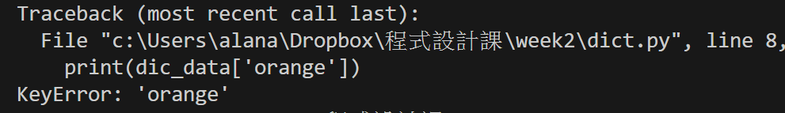
字典 Dict
在原有的串列中新增新的資料 --> .update()
在原有的串列中刪除資料 --> .pop()
報錯 : 因為已經把 orange從字典中刪除了，所以dic_data[“orange”] 在字典dic_data中找不到

Slide 16
運算子

Slide 17
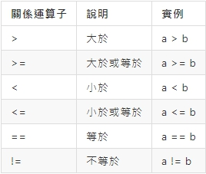
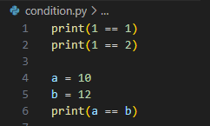
關係運算子

Slide 18
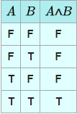
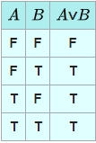

邏輯運算子
邏輯閘(and、or、not)
and
or
not

Slide 19

邏輯運算子
邏輯閘(and、or、not)
and
True
and：相當於「且」，兩邊的事件必須 同時成立(True) ，否則結果為不成立(False)。
例如：如果你是男生且滿18歲了，那你必須去當兵！

Slide 20

邏輯運算子
邏輯閘(and、or、not)
or
True
例如： 成功需要的是擁有積極努力向上的心或一個有錢的爸爸 (?)
or：相當於「或」，兩邊的事件 最少要有一件成立 (True)，否則結果為不成立 (False)。

Slide 21
邏輯運算子
邏輯閘(and、or、not)
not
例如： 將2 > 3的結果False轉變為True
和上述兩個較不同，not會將條件判斷式的結果顛倒。

Slide 22
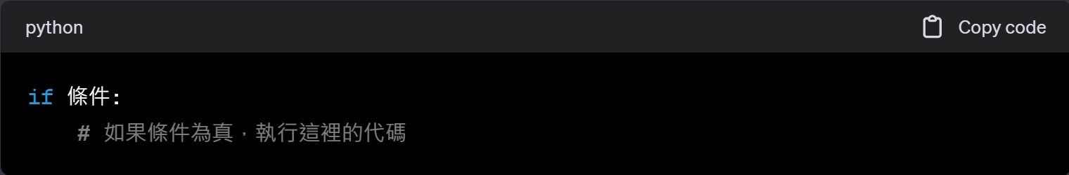
條件語句 : if、elif 和 else
if 是最基本的條件語句，它執行一個條件為真（True）時的代碼塊
縮排的重要性!
Python中的縮排（Indentation）是該語言的一個核心特性，用於定義代碼的結構和塊，我們須特別注意縮排的使用。
縮排的規則
一致性：在同一代碼塊中，縮排必須保持一致。建議都使用(Tab)鍵 or 四隔空白鍵來進行縮排，在Python中，4個空格是最常見的約定俗成的標準。
不混合使用：不建議在同一程序中混合使用空格和Tab進行縮排，這可能導致解釋錯誤。

Slide 23
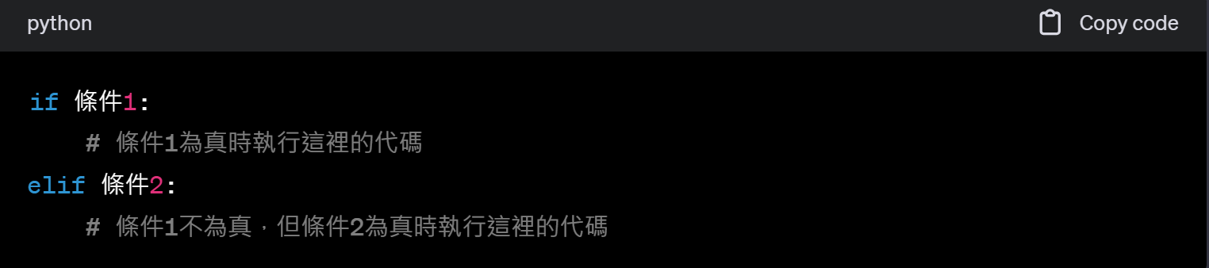
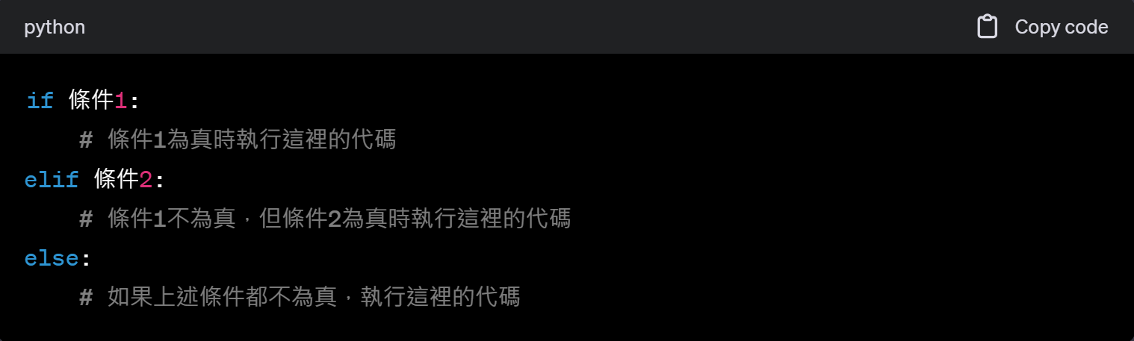
條件語句 : if、elif 和 else
elif是else if的縮寫，它檢查多個條件之一是否為真。如果if後的條件不滿足，將檢查elif後的條件。
else語句捕捉所有先前if或elif條件不滿足的情況。如果所有的if和elif條件都不為真，則執行else塊的代碼。

Slide 24
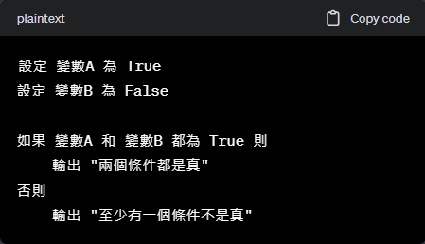
邏輯運算子練習 2.1
Pseudo code : （偽代碼）
Notes:
Pseudo code 非正式的編程語言，用於編寫算法的描述。它不是一種具體的編程語言，而是一種表達邏輯和過程的方式

Slide 25
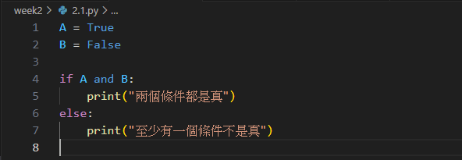
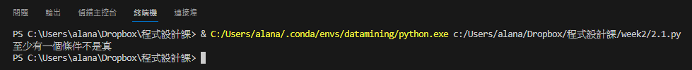
邏輯運算子練習 2.1
Notes:
Pseudo code 非正式的編程語言，用於編寫算法的描述。它不是一種具體的編程語言，而是一種表達邏輯和過程的方式

Slide 26
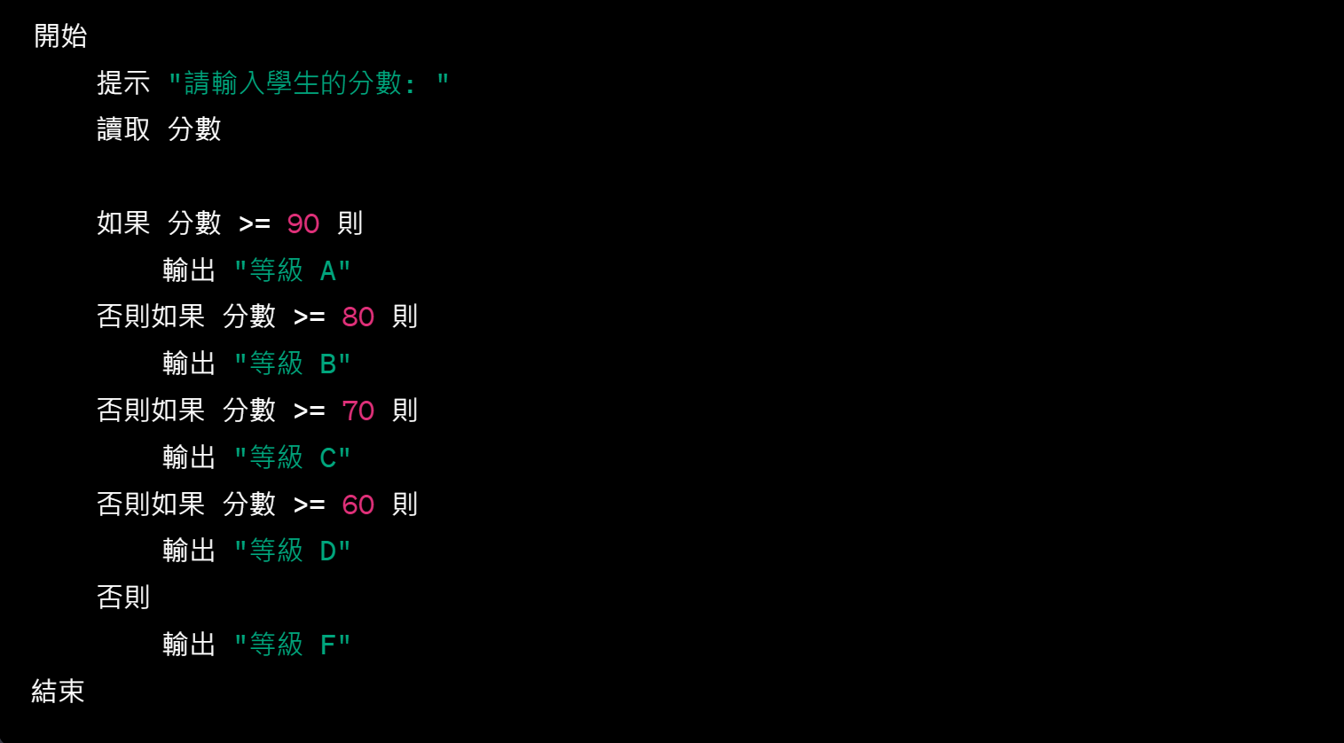
條件運算子練習 2.2
輸入一個成績並且根據以下標準給學生的成績分類：
90分及以上：等級 A
80分至89分：等級 B
70分至79分：等級 C
60分至69分：等級 D
60分以下：等級 F
points = int(input())
print()
Notes:
Pseudo code 非正式的編程語言，用於編寫算法的描述。它不是一種具體的編程語言，而是一種表達邏輯和過程的方式

Slide 27
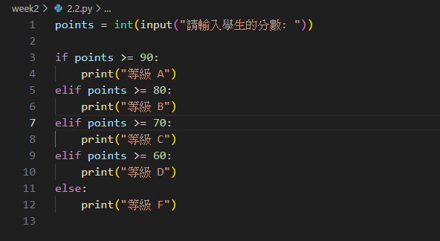
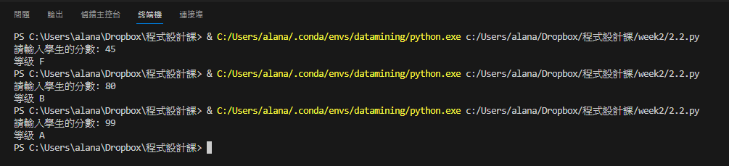
條件運算子練習 2.2
Notes:
Pseudo code 非正式的編程語言，用於編寫算法的描述。它不是一種具體的編程語言，而是一種表達邏輯和過程的方式

Slide 28
條件判斷式

Slide 29

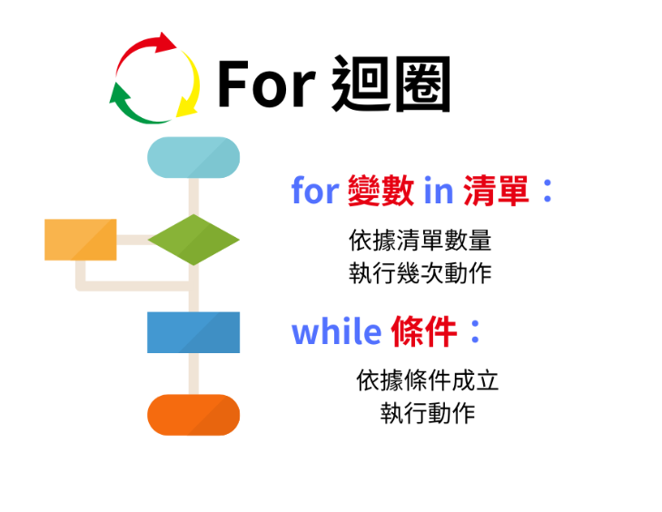
迴圈在Python中的重要性
迴圈的定義 : 用來重複執行代碼的控制結構，可以應用在 ex: 數據處理、任務自動化、遍歷數據結構等
For 迴圈
圖片來源: https://utrustcorp.com/python_for_while/
Notes:
Pseudo code 非正式的編程語言，用於編寫算法的描述。它不是一種具體的編程語言，而是一種表達邏輯和過程的方式

Slide 30
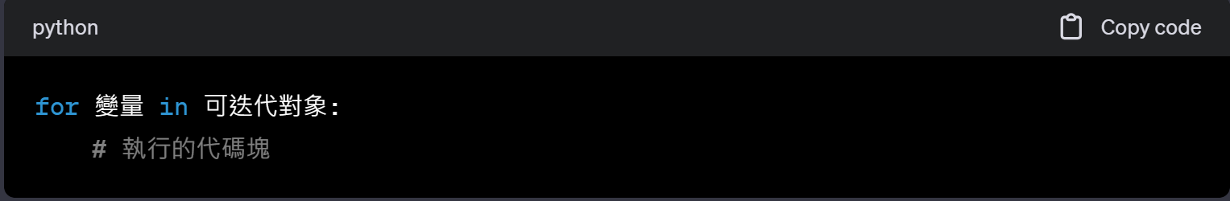
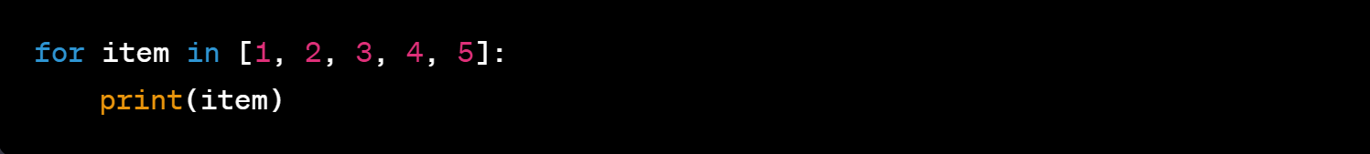
For 迴圈的基礎
For 迴圈的結構和語法
縮排的重要性!
Python中的縮排（Indentation）是該語言的一個核心特性，用於定義代碼的結構和塊，須注意縮排的使用。
2. 迭代串列中的元素 (試試看)
Notes:
Pseudo code 非正式的編程語言，用於編寫算法的描述。它不是一種具體的編程語言，而是一種表達邏輯和過程的方式

Slide 31
練習時間

Slide 32
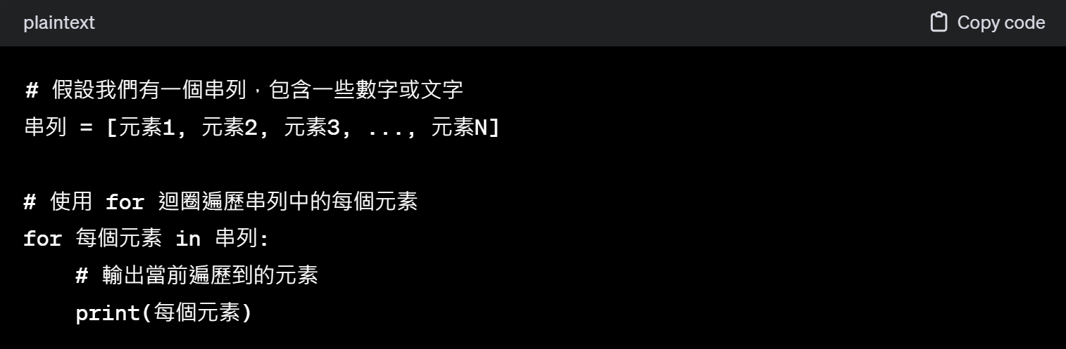
串列結合 for 迴圈練習 2.3
Pseudo code : （偽代碼）
自己定義串列名稱與元素內容!
注意
字體與符號的全形半形
for … in… : 用法
縮排
Notes:
Pseudo code 非正式的編程語言，用於編寫算法的描述。它不是一種具體的編程語言，而是一種表達邏輯和過程的方式

Slide 33
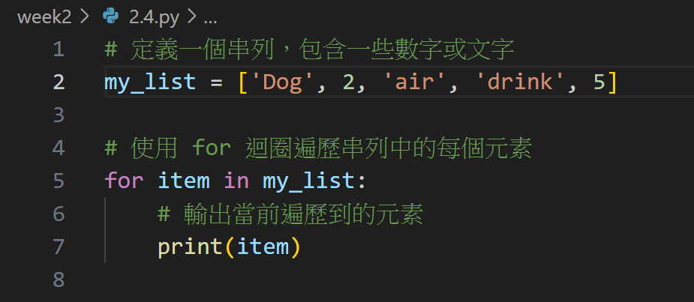
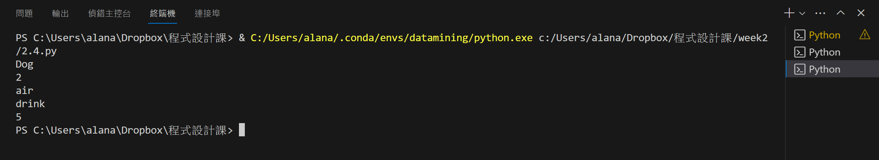
串列結合 for 迴圈練習 2.3
Notes:
Pseudo code 非正式的編程語言，用於編寫算法的描述。它不是一種具體的編程語言，而是一種表達邏輯和過程的方式

Slide 34
回家練習
練習題目：
假設我們有一個串列，words，包含了 [“apple”, “book”, “cat”, “dog”, “elephant”]）。請寫一段程式遍歷這個串列，並找出所有長度超過3個字母的單詞。
使用python 函式 len() 可以讀取出字串有幾個字元
思考方向 :
如何建立一個串列?
如何用迴圈遍歷串列?
條件式該怎麼寫 ?
如何將結果印出至終端機 ?

Slide 35
本堂課程總結
串列與字典
迴圈
條件運算子,邏輯運算子
串列結合 for 迴圈練習

Slide 36
下堂課程內容
什麼是矩陣 Matrix? 什麼是數組 Array?
如何導入函式庫
Numpy, Pandas 庫介紹

Slide 37
感謝聆聽~ 下一堂課在12/11 (一)

